Slide 1




PHÒNG GIÁO DỤC ĐÀO TẠO QUẬN LONG BIÊN
Chào mừng các em học sinh lớp 3 đã đến với tiết học
Mĩ Thuật ngày hôm nay!

Slide 2
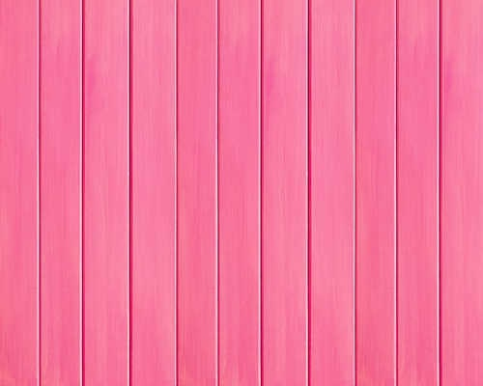

Khởi động
Trò chơi
Thi giải đố

Slide 3

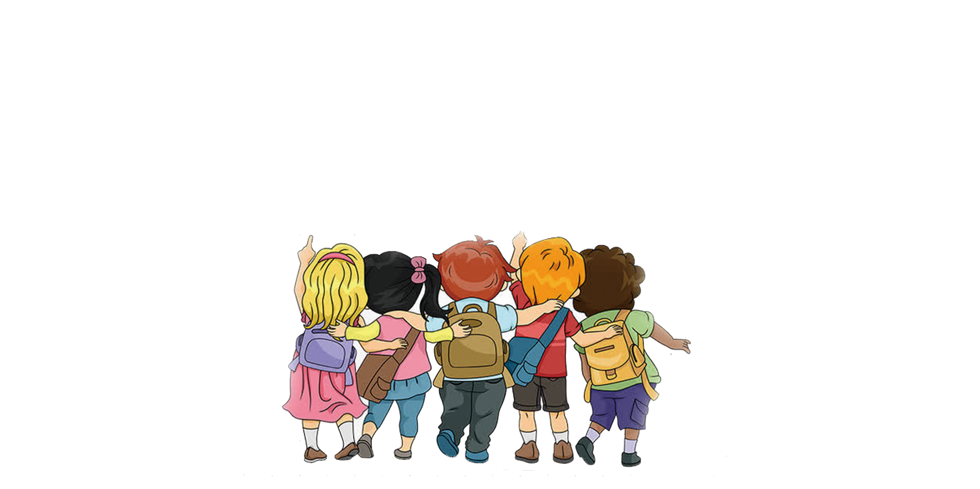
Chủ đề 3:
Con vật ngộ nghĩnh- tiết 2

Slide 4
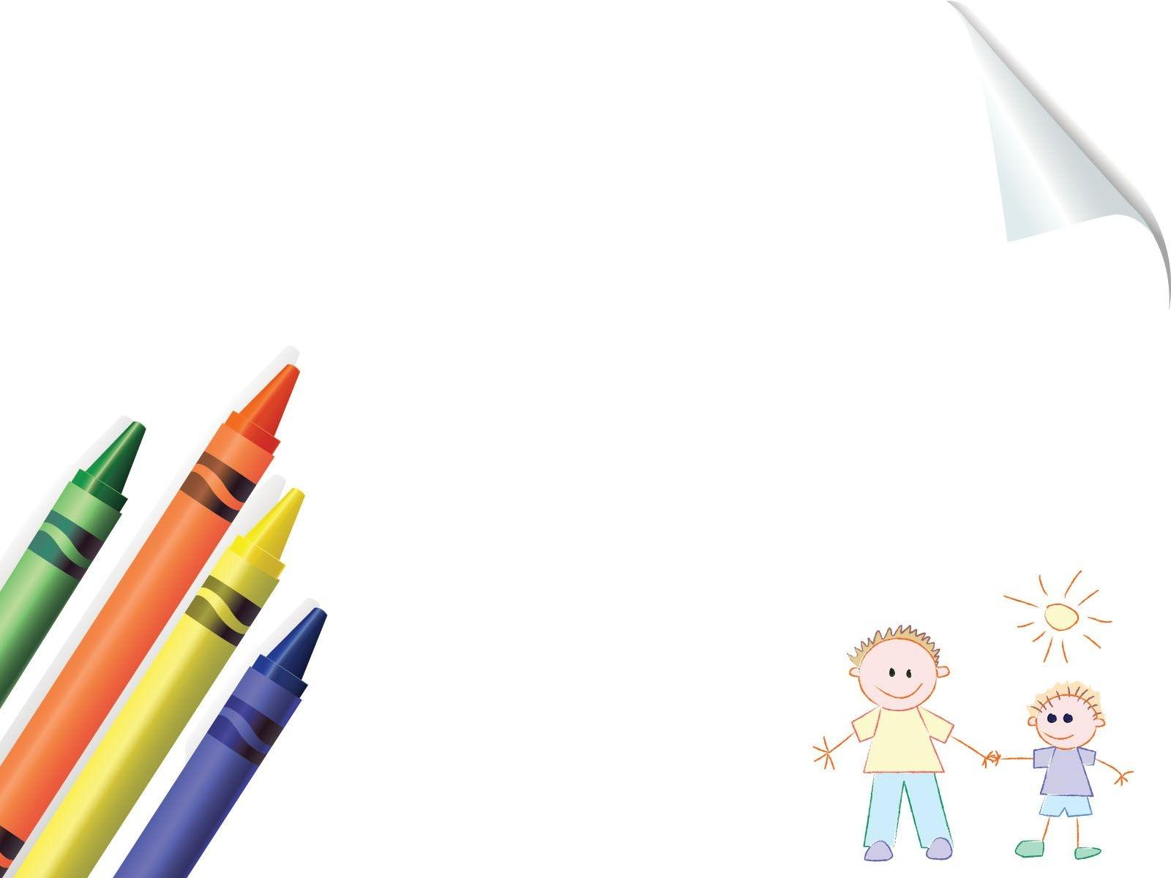
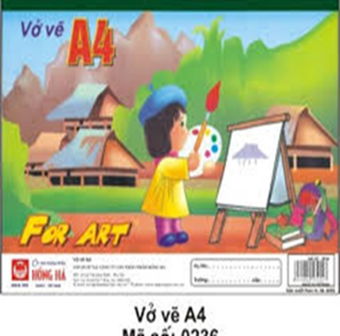
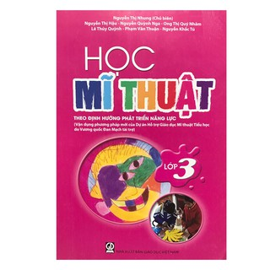
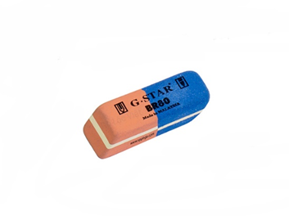

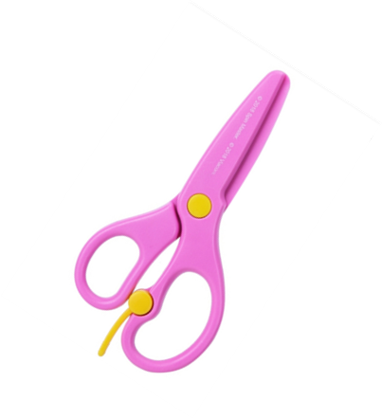
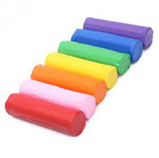
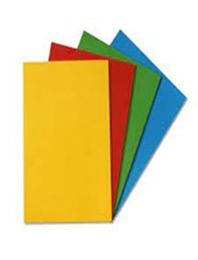
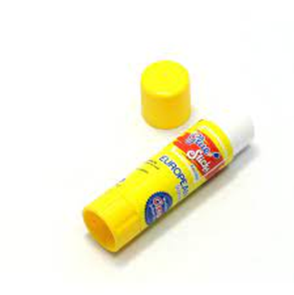
Chuẩn bị đồ dùng

Slide 5

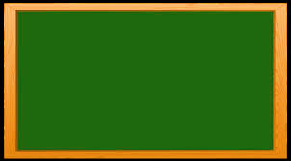



Yêu cầu cần đạt.
- Nêu được cách gấp, cắt và trang trí giấy bìa tạo hình 3D của con vật.
- Tạo được hình 3D của con vật và trang trí bằng giấy thủ công, giấy bìa màu.
- Chỉ ra được đặc điểm của con vật từ cách trang trí với chấm, nét, màu có trên sản phẩm.
- Chia sẻ được một số hình thức ứng dụng sản phẩm trong học tập và vui chơi.

Slide 6

Ôn bài cũ

Slide 7

Hãy trả lời các câu hỏi
Có mấy bước để làm mô hình con vật?
Bước 1: Vẽ hình các bộ phận của con vật lên giấy bìa và cắt rời.
Bước 2: Cắt khe ghép trên các bộ phận và thân con vật.
Bước 3: Vẽ màu và trang trí thể hiện đặc điểm riêng của con vật.
Bước 4: Lắp ghép các bộ phận tạo hình 3D của con vật.

Slide 8

1.Khám phá

Slide 9

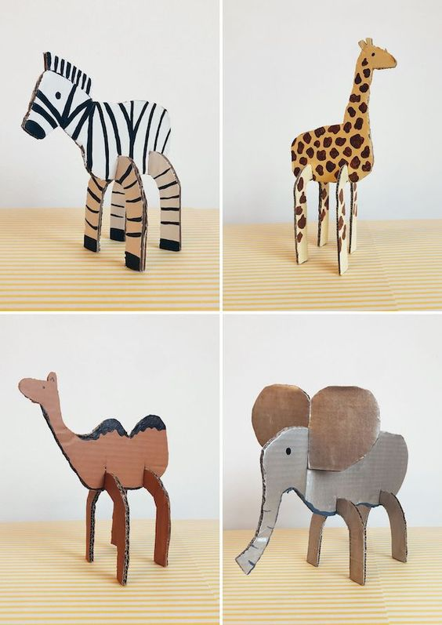
Sản phẩm tạo hình 3D bằng giấy bìa màu
Em ấn tượng sản phẩm nào? Vì sao?

Slide 10
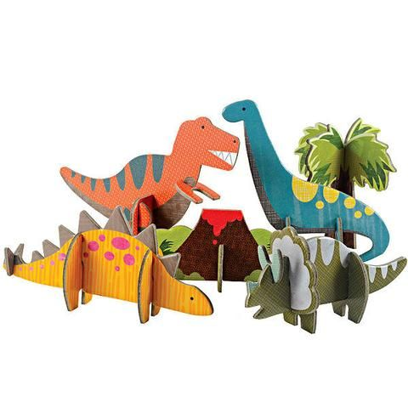
Sản phẩm tạo hình 3D bằng giấy bìa màu
Để có sản phẩm đẹp chúng ta cần đầy đủ hình dáng đặc điểm các bộ phận con vật và con vật đó được trang trí bằng các đường nét, chấm....

Slide 11






2. Kiến tạo
kiến thức và kĩ năng

Slide 12
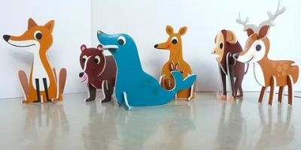
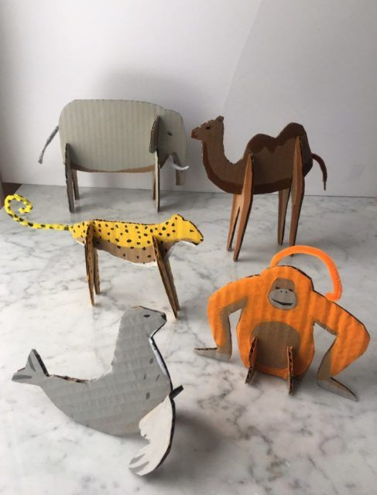
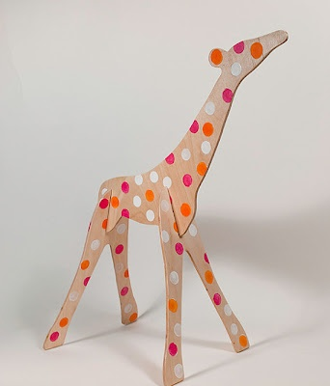
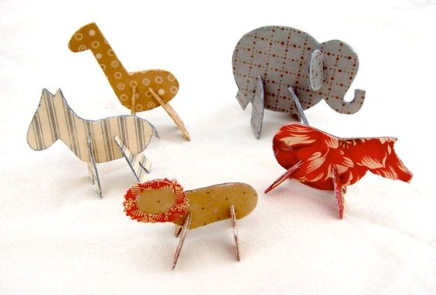
Quan sát sản phẩm tạo hình 3D bằng giấy bìa màu trả lời câu hỏi?

Slide 13
- Sản phẩm của em làm thành con vật nào? Có những đặc điểm nào nổi bật?
- Em sẽ tạo thêm trang trí đường nét gì cho sản phẩm, bằng hình thức nào?
- Em định dùng những màu sắc gì để trang trí hình ảnh cho con vật đúng đặc trưng ?
- Sản phẩm của em làm thành con vật nào? Có những đặc điểm nào nổi bật?
- Em sẽ tạo thêm trang trí đường nét gì cho sản phẩm, bằng hình thức nào?
- Em định dùng những màu sắc gì để trang trí hình ảnh cho con vật đúng đặc trưng ?

Slide 14
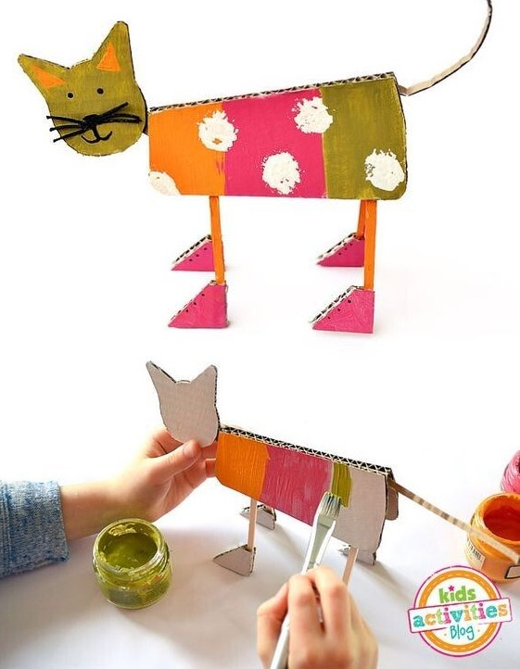
Ghi nhớ
Để hoàn thành sản phẩm của mình, các con cần vẽ thêm những đường nét, chấm màu.... tạo được đặc điểm hình ảnh con vật đó.

Slide 15

Chúng mình hãy
tham khảo hình ảnh cách sáng tạo những đường nét, chấm màu.... tạo được đặc điểm hình ảnh con vật đó.

Slide 16
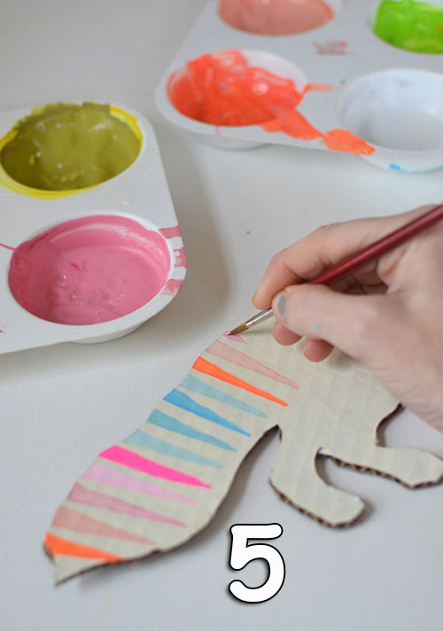
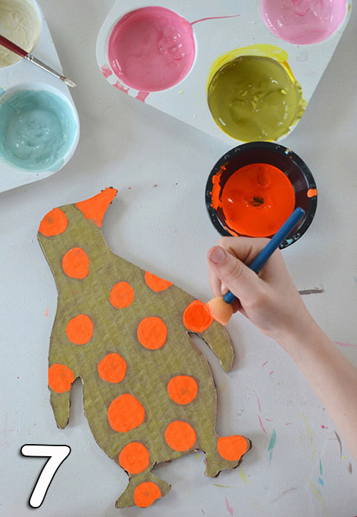
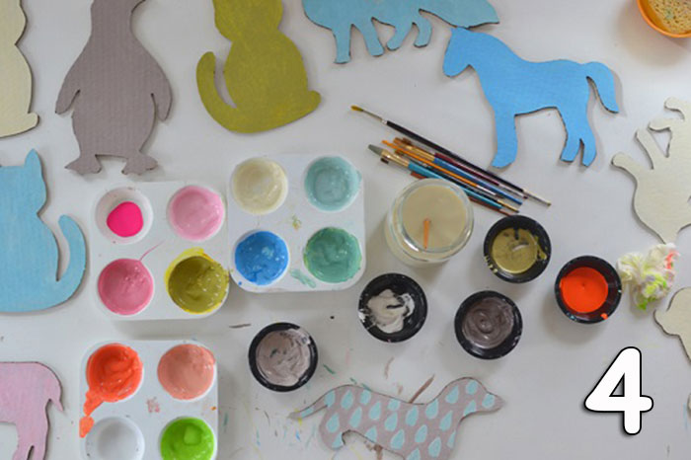

Slide 17
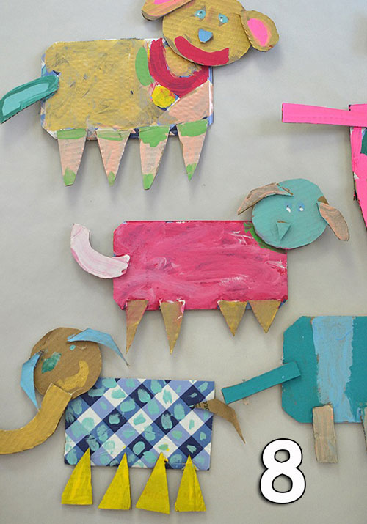

Slide 18
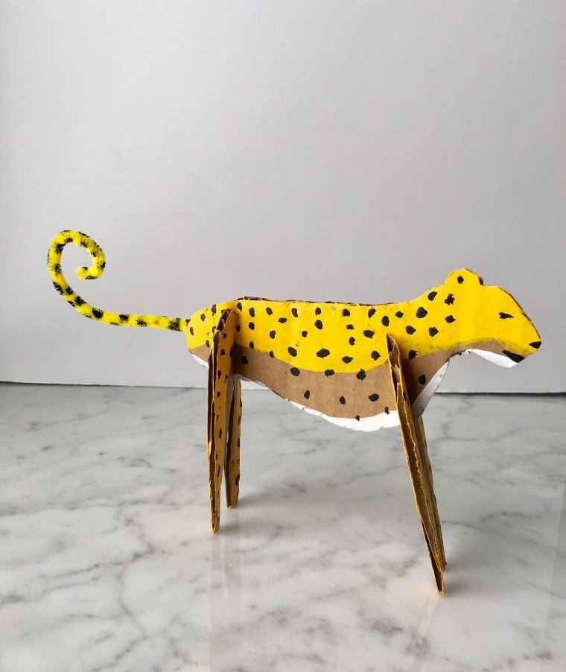
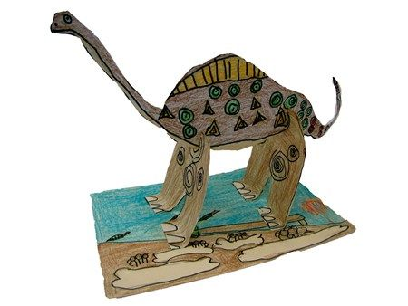
Sản phẩm được trang trí bằng đường nét, chấm...

Slide 19
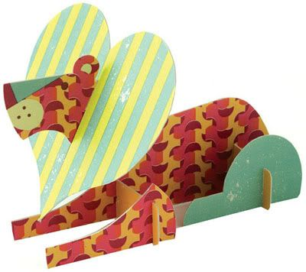
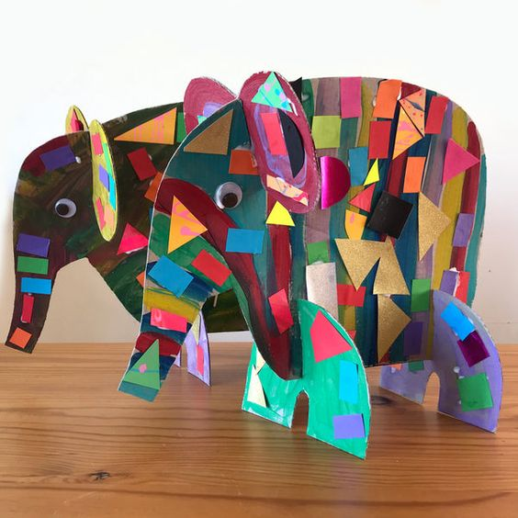
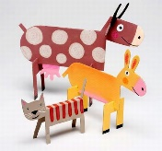
Sản phẩm được trang trí bằng đường nét, chấm...

Slide 20
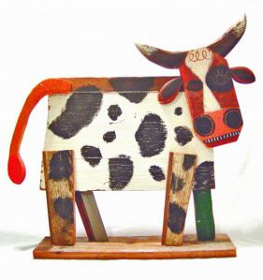
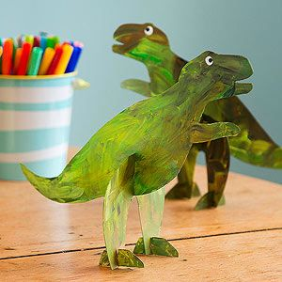
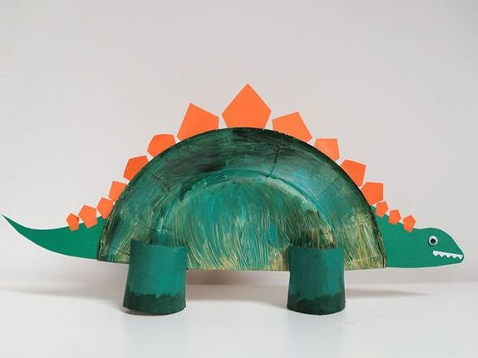

Slide 21

3. Luyện tập
sáng tạo

Slide 22

THỰC HÀNH - SÁNG TẠO
Chọn tạo thêm những đường nét, chấm.... cho sản phẩm sinh động

Slide 23
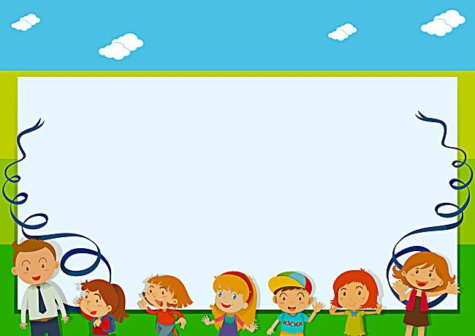
4. PHÂN TÍCH- ĐÁNH GIÁ
Em hãy chia sẻ sản phẩm sáng tạo của mình đến
người thân,bạn bè và thầy cô theo các gợi ý sau:
+ Em ấn tượng với sản phẩm nào? Vì sao?
+ Sản phẩm đó thể hiện mô hình con vật nào?
+ Cách trang trí tạo đặc điểm trên thân con vật như thế nào?
+ Tỉ lệ các hình cắt trên sản phẩm như thế nào?
+ Em sẽ điều chỉnh như thế nào để sản phẩm hoàn thiện hơn?

Slide 24
5. vận dụng
Những sản phẩm từ bài học mĩ thuật có thể sử dụng trong nhiều hoạt động học tập và vui chơi

Slide 25

DẶN DÒ
Chuẩn bị đồ dùng: giấy bìa màu, kéo, bút chì, hồ dán, bìa các-tông...cho tiết học sau
Bài 3: Ống đựng bút tiện dụng

Slide 26

Xin chào và hẹn gặp lại!

